Slide 1
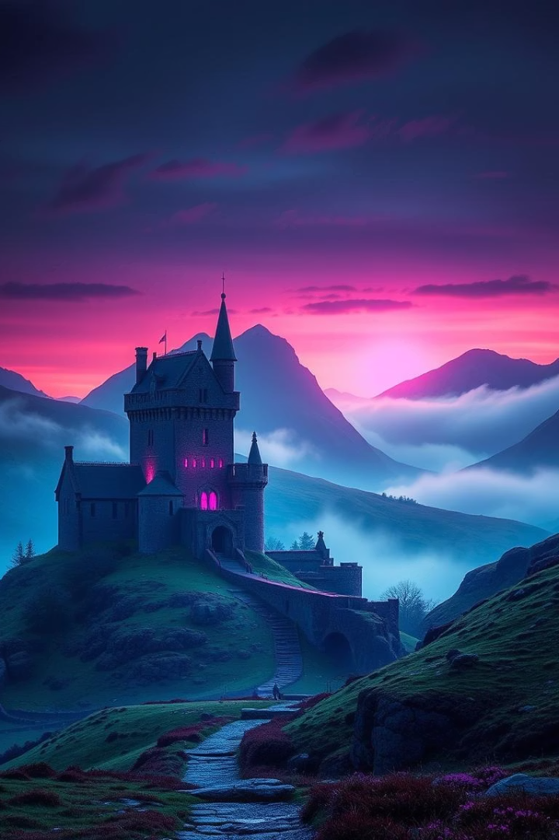
Шотландия: Где Реальность Переплетается с Вымыслом
Загадочная Шотландия – земля древних легенд и захватывающих пейзажей. Откройте для себя мифы и предания, укоренившиеся в сердце этой удивительной страны. Путешествие в край, где прошлое оживает на каждом шагу, ждет вас…
Выполнила учитель английского языка МАОУ СШ №9 г.Кстово:
Архипова Анастасия Вячеславовна

Slide 2
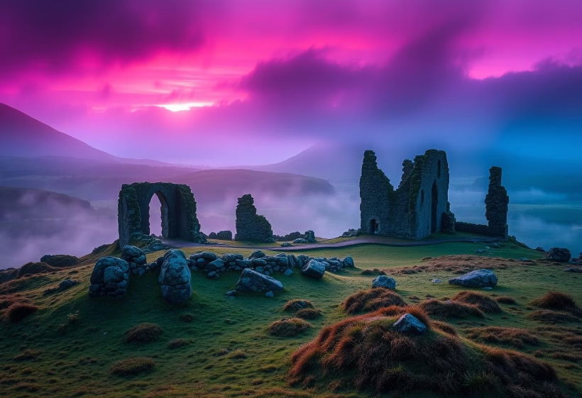
География и История: Почва для Легенд
Суровая красота Шотландского нагорья служит идеальным фоном для мифов. Древние кельтские корни лежат в основании богатого фольклора страны.
Борьба за независимость, как битва при Баннокберне (1314 год), воплощает дух свободы в легендах.

Slide 3
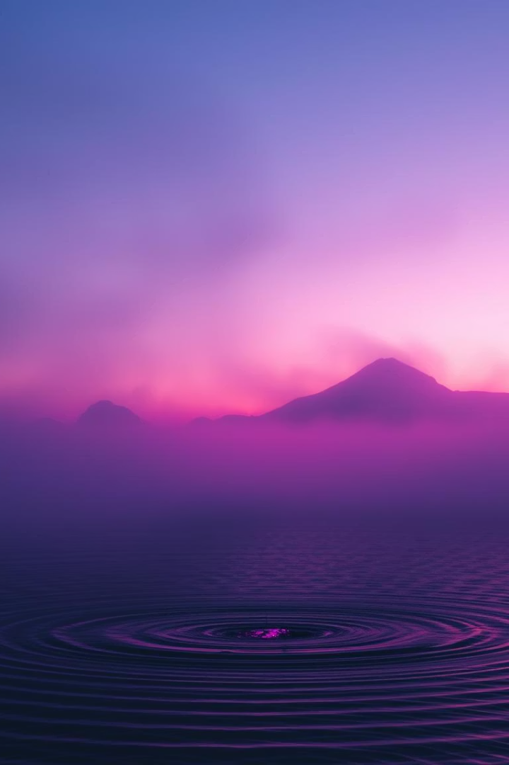
Лох-Несс: Тайна, Покорившая Мир
Несси: Неуловимое Чудовище
Древние Корни
Первые упоминания о Несси относятся к VI веку, в житии святого Колумбы.
Чудовище Лох-Несс, Несси, является символом шотландской загадочности.
Современные Поиски
Экспедиции с сонарами и подводными аппаратами не дали однозначных результатов.
Тайна Лох-Несса продолжает привлекать исследователей и туристов со всего мира.

Slide 4




Водяные Келпи: Опасные Обитатели Вод
Облик Келпи
Келпи — мифические существа, принимающие облик лошадей или людей.
Опасность
Они предупреждают об опасностях рек и озер, особенно для детей.
Народные Сказки
Сказки описывают способы обмануть келпи, но никогда нельзя их гладить.
Эти мифические существа воплощают непредсказуемую и опасную природу водных глубин.

Slide 5








Феи Шотландии: Волшебный Народ
Сидхе
Добрые Феи
Потусторонний народ, обитающий в холмах и лесах.
Они могут помочь людям.
Круги Фей
Злые Феи
Места их встреч, которые лучше обходить стороной.
Они могут навредить.
Шотландский фольклор полон историй о феях, их влиянии на человеческие судьбы.

Slide 6
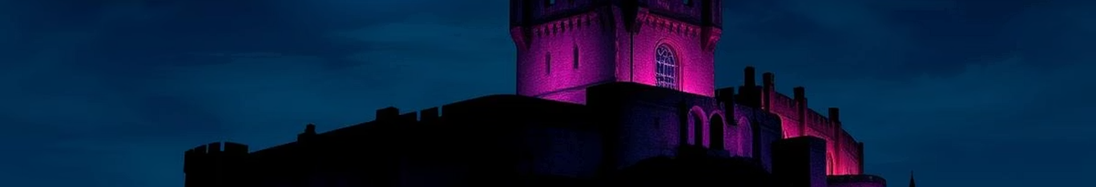
Замки с Привидениями: Обители Духов
Эдинбургский Замок
Одно из самых посещаемых привидениями мест, где слышен призрак волынщика.
1
2
Замок Глэмис
Связан с "Макбетом" и призраком Леди Глэмис, полный темных тайн.
Эти замки хранят истории о призраках и трагических судьбах, привлекая любителей мистики.

Slide 7
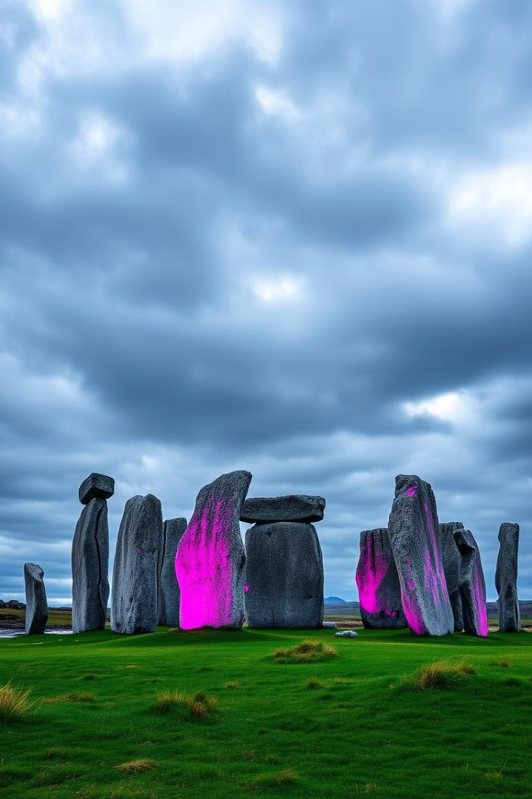
Камни и Мегалиты: Древние Святилища
Круги Камней
Калланиш на острове Льюис – яркий пример этих древних сооружений.
Таинственные Мегалиты
Их истинное назначение остается неизвестным, вызывая много вопросов.
Теории
Предполагается, что они использовались для ритуалов или астрономических наблюдений.
Эти каменные структуры, расположенные по всей Шотландии, являются свидетелями древней истории и верований.

Slide 8
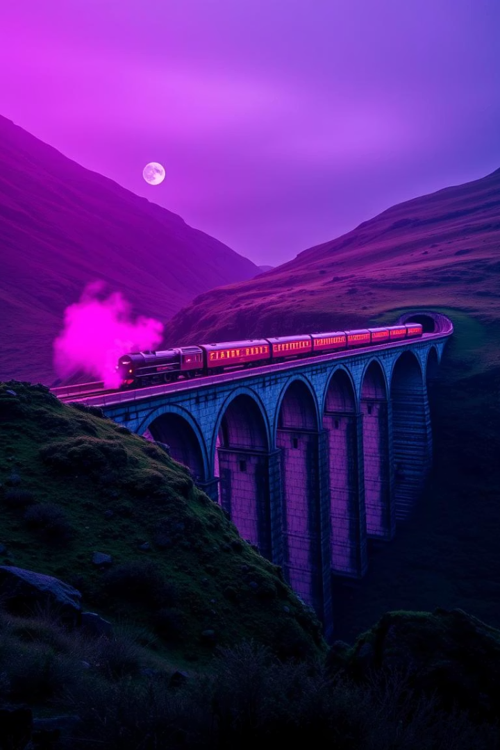



Влияние на Культуру: От Литературы до Кино
Гарри Поттер
Храброе Сердце
Вдохновлен шотландскими пейзажами и мифами, создавая волшебный мир.
Романтизированная история Уильяма Уоллеса, символа шотландского духа.
Музыка и Танцы
Кельтские мотивы и народные предания оживают в шотландской культуре.
Шотландские легенды и история продолжают вдохновлять художников по всему миру.

Slide 9
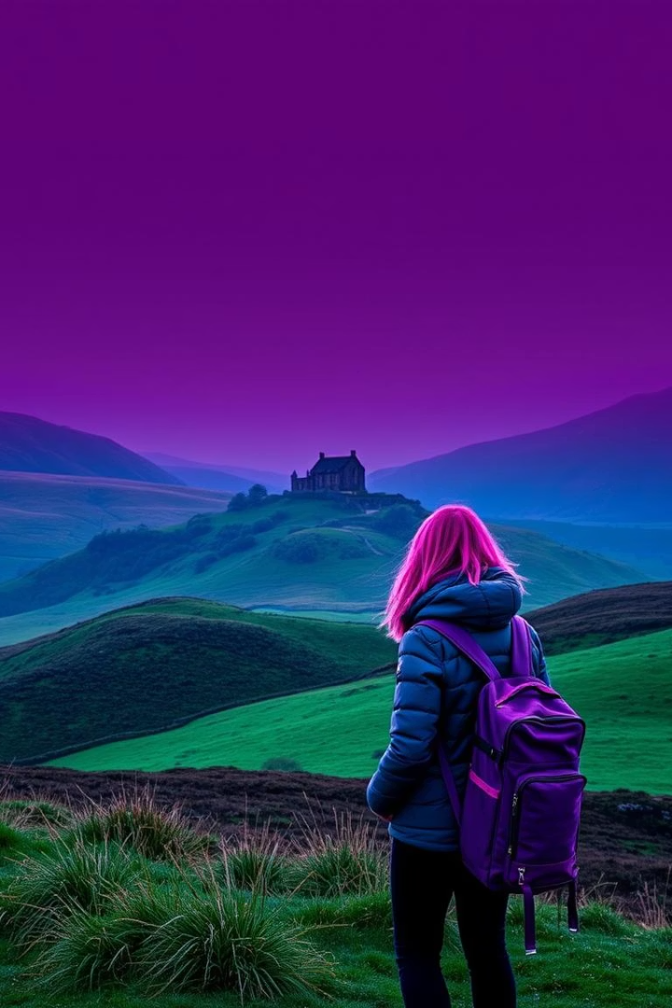



Шотландия: Ваше Путешествие в Мир Легенд
Посетите Шотландию
Почувствуйте Дух
Берегите Наследие
Увидьте своими глазами места, где рождаются легенды и история.
Прогуляйтесь по древним землям, ощущая мифологию страны.
Помогайте сохранять шотландские традиции и легенды для потомков.
Шотландия ждет вас, чтобы раскрыть свои тайны и подарить незабываемые впечатления.

Slide 10
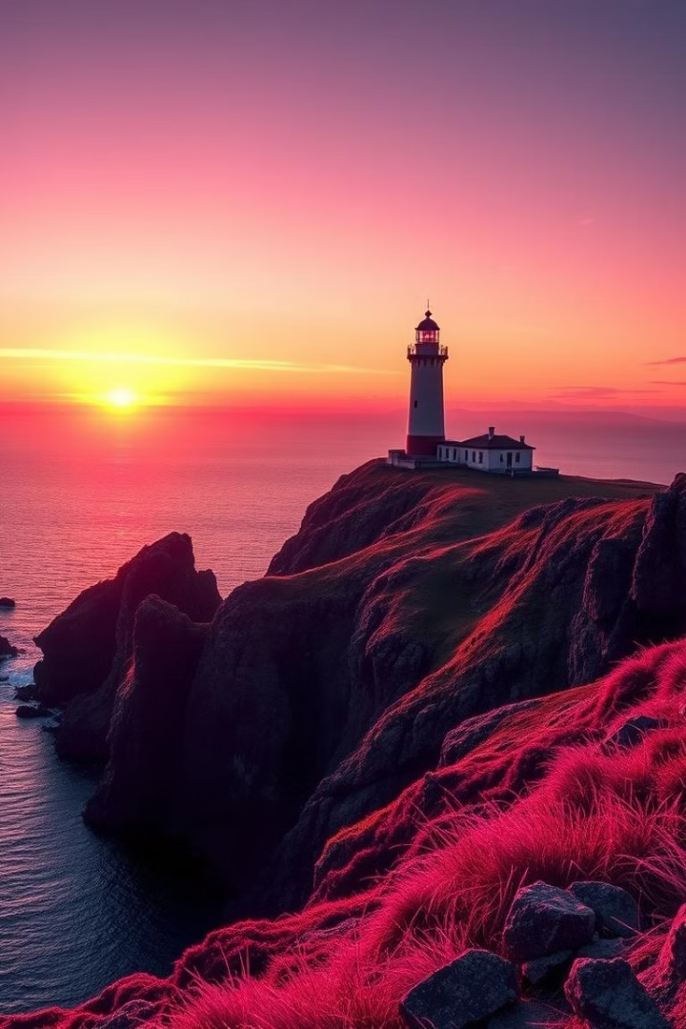
Шотландия: Реальность и Вымысел
Шотландия — это не просто страна, это живая легенда. Здесь каждый камень, каждое озеро, каждый замок хранит свою историю, переплетая реальность с вымыслом.
Приезжайте и убедитесь сами!

